Slide 1

Κεφαλή - Τράχηλος
Μια σύντομη εισαγωγή
Ανδρέας Χ. Λάζαρης, Ιατρός - Ιστοπαθολόγος
Χαράλαμπος Χ. Μυλωνάς, Ιατρός - Eιδικευόμενος Παθολογίας

Slide 2
Αρχική εκτίμηση από τον κλινικό ιατρό
Ιστορικό: Πληροφορίες που μπορεί να αποκομίσει ο ιατρός από τον ασθενή και τους οικείους του σχετικά με το πρόβλημα του ασθενούς.
Κλινική εξέταση: Επισκόπηση, ψηλάφηση, επίκρουση, ακρόαση όλων των συστημάτων του ασθενούς.

Slide 3
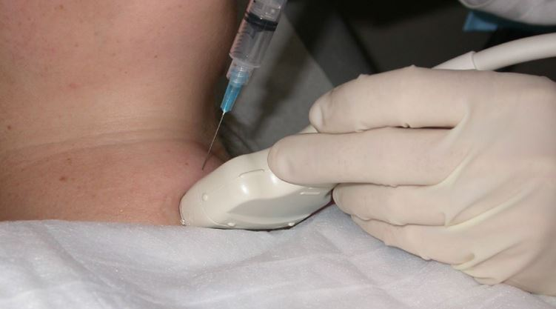
Εκτίμηση από τον εργαστηριακό ιατρό
Aιματολογικός, βιοχημικός, κυτταρολογικός [αναρροφητικές βιοψίες διά λεπτής βελόνης (FNA)], ανοσολογικός και μικροβιολογικός έλεγχος κ.α.
Απεικονίσεις οργάνων:
ακτινογραφίες, υπέρηχοι, αξονικές/μαγνητικές τομογραφίες, εξετάσεις πυρηνικής ιατρικής, αγγειογραφίες κ.α.
Αδρά χωρίζονται σε απλές εξετάσεις π.χ. γενική αίματος/ακτινογραφία
και σε εξειδικευμένες π.χ. αξονική τομογραφία.

Slide 4

Η παθολογoανατομία της κεφαλής και του τραχήλου περιλαμβάνει πολλαπλές, ποικίλες νοσογόνες εξεργασίες, πολλές από τις οποίες είναι πολύπλοκες και απαιτούν την απεικόνιση ως συμπλήρωμα της κλινικής εξέτασης. Η παθολογoανατομική εξέταση αποτελεί βασικό στοιχείο στην τελική διάγνωση μιας ποικιλίας κακοήθων και μη κακοήθων νεοπλασματικών νόσων της κεφαλής-τραχήλου. Συνεργασία κλινικού ιατρού και ακτινολόγου με τον παθολογοανατόμο απαραίτητη για σωστή διάγνωση.

Slide 5
Κεφαλή-Τράχηλος
Βραχεία παρουσίαση 1^{ου} περιστατικού
Ανδρέας Χ. Λάζαρης, Ιατρός - Ιστοπαθολόγος
Χαράλαμπος Χ. Μυλωνάς, Ιατρός - Eιδικευόμενος Παθολογίας

Slide 6
1o Περιστατικό
Ιστορικό:
Γυναίκα 50 ετών, προσέρχεται αιτιώμενη ξηροστομία από μηνών. Πλέον αδυνατεί να καταπιεί ξηρές τροφές (π.χ. κράκερ) χωρίς να πίνει ταυτόχρονα νερό. Επίσης, αδυνατεί να φορέσει τους φακούς επαφής πλέον λόγω ενόχλησης στους οφθαλμούς. Η μητέρα της πάσχει από συστηματικό ερυθηματώδη λύκο.
Κλινική εξέταση:
Απύρετη. Έντονη παρουσία τερηδόνας,
ειδικά προς τις ρίζες των οδόντων .
Υπεραιμία επιπεφυκότων.
Εργαστηριακός έλεγχος:
8.000 λευκά/κυβ. χιλ.(φ.τ.:4.000-10.000)
600 τα ηωσινόφιλα (φ.τ. <500)
CRP = 10 mg/dL (φ.τ.: <5)
35% αιματοκρίτης (φ.τ.: 36-45)
Yπεργαμμασφαιριναιμία, Θετικά Anti-Rο, Anti-La αντισώματα

Slide 7
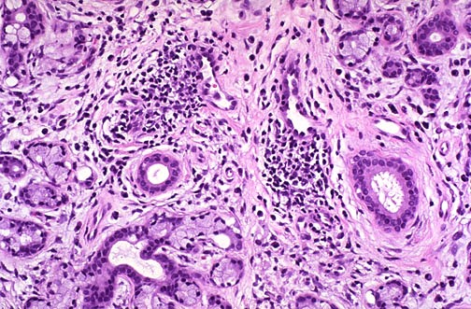
Bιοψία ελασσόνων σιελογόνων αδένων
Φυσιολογικό Ασθενούς

Slide 8

Ερώτηση
Ποια η διάγνωση
και ποια κακοήθη επιπλοκή δύναται να εμφανίσει η ασθενής;

Slide 9
Απάντηση
Η ασθενής εμφάνισε πρωτοπαθές σύνδρομο Sjogren και η επιπλοκή που έχει αυξημένη πιθανότητα να εμφανίσει είναι το λέμφωμα, και πιο συγκεκριμένα εκείνο της υποκατηγορίας MALT.
(σελίδα 393 στο σύγγραμμα του Muir)

Slide 10
Κλινικό σκέλος
Η 3^{η} σε συχνότητα ρευματική νόσος.

Slide 11
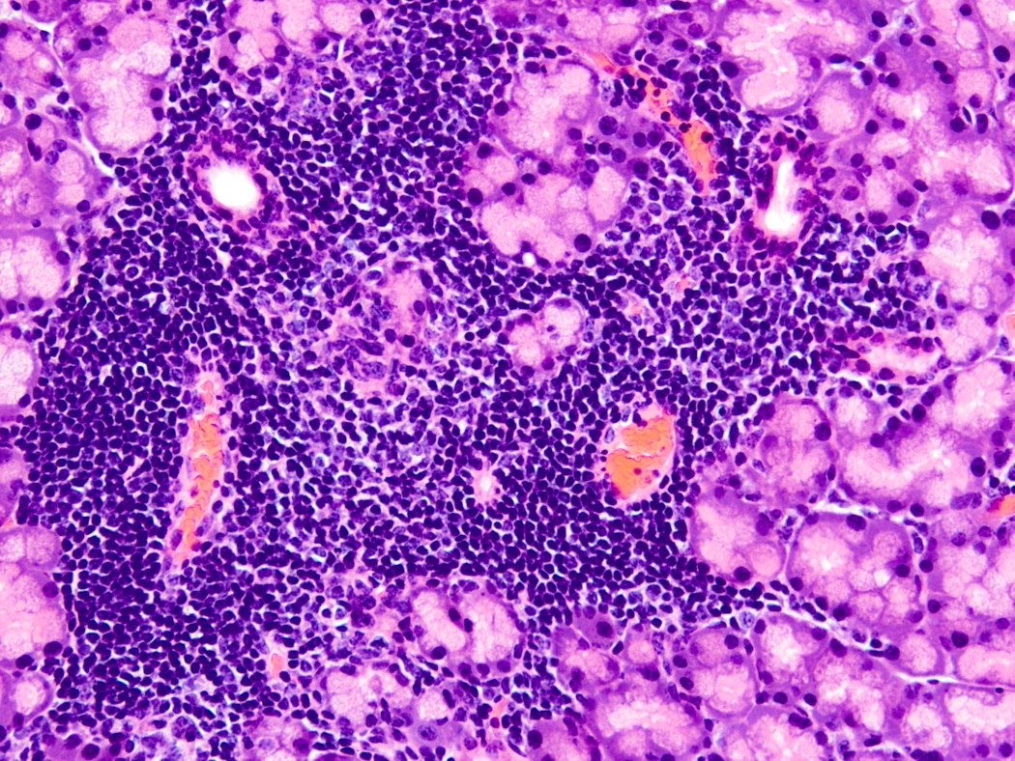
Παθολογοανατομικό σκέλος
Προτεινόμενα διαγνωστικά κριτήρια: επαρκής βιοψία ελασσόνων σιελογόνων αδένων (5 ή περισσότεροι αδένες) με αριθμό εστιών,η κάθε μία τουλάχιστον 50 μονοπυρήνων, μεγαλύτερο από 1 εστία/4 τετρ. χιλ.
Γενικά, εκτεταμένη πυκνή λεμφοκυτταρική διήθηση περιπορικά και περιαγγειακά με βλαστικά κέντρα, συχνά διάμεση ίνωση και ατροφία των σιελαδενοκυψελών. Υπερπλασία του επιθηλίου των πόρων πιθανώς απαντά κυρίως σε μείζονες σιελογόνους αδένες.
ΔΔ: 1. Μη ειδική χρόνια αποφρακτική σιαλαδενίτιδα του υπογνάθιου αδένα: μπορεί να παρουσιάσει διάχυτη ατροφία του αδενικού επιθηλίου σε λόβια ή σε ολόκληρους αδένες, διάταση πόρων, επιθηλιακή μεταπλασία και διάμεση ίνωση. Το φλεγμονώδες διήθημα μπορεί να είναι εστιακά πυκνό, αλλά συνήθως είναι διάμεσο και διάσπαρτο, αραιό.
2. Η σιελαδενίτιδα η σχετιζόμενη με την IgG4, πέραν του αυξημένου αριθμού των πλασματοκυττάρων IgG4 ανά Ο.Π.Ι.Μ. και της αυξημένης αναλογίας τους ανάμεσα στα IgG κύτταρα, στο διάμεσο υπόστρωμα εμφανίζει ίνωση σαν ψάθα.

Slide 12
Κεφαλή-Τράχηλος
Βραχεία παρουσίαση 2^{ου} περιστατικού
Ανδρέας Χ. Λάζαρης, Ιατρός - Ιστοπαθολόγος
Χαράλαμπος Χ. Μυλωνάς, Ιατρός - Eιδικευόμενος Παθολογίας

Slide 13
2^{ο} Περιστατικό
Ιστορικό:
Άνδρας 30 ετών, προσέρχεται λόγω προοδευτικής διόγκωσης κατώτερου προσώπου από μηνών, πλέον επώδυνη.
Κλινική εξέταση:
Σκληρή αλλοίωση,
συμφυόμενη με τους γύρω ιστούς.
Χαλαροί οδόντες πέριξ της βλάβης.
Εργαστηριακός έλεγχος:
Χωρίς ευρήματα

Slide 14
Αξονική τομογραφία
Φυσιολογικό Ασθενούς

Slide 15
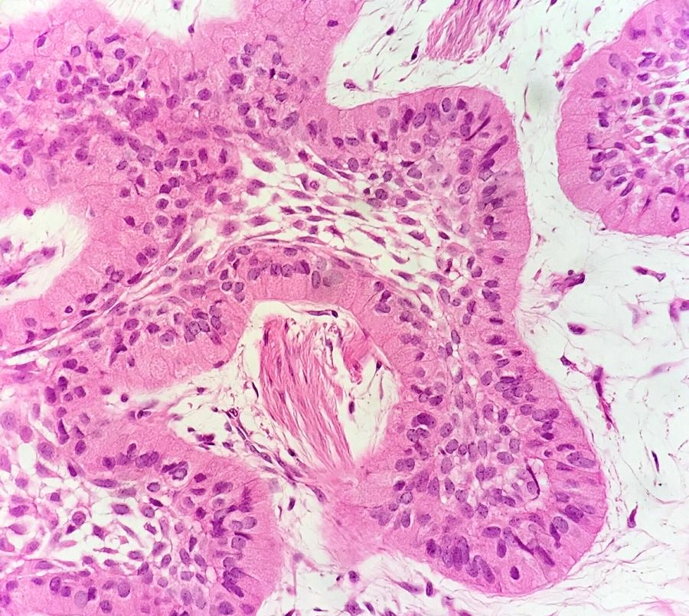
Διαγνωστική βιοψία από την αλλοίωση
Aστεροειδές δίκτυο,
ως επί φυσιολογικής οδοντογένεσης,
και αντίστροφη πολικότητα των πυρήνων μακράν της βασικής μεμβράνης, εγγύς του αστεροειδούς δικτύου
(μεταβολή
Vickers-Gorlin).
Φυσιολογικό δόντι

Slide 16
Ερώτηση
Ποια η νόσος του ασθενούς
και ποια η προέλευσή της;

Slide 17
Απάντηση
Ο ασθενής έπασχε από αμελοβλάστωμα
το οποίο προκάλεσε εκτεταμένη οστική καταστροφή, τοπικά.
(σελίδα 385 στο σύγγραμμα του Muir).
Τα νεοπλάσματα αυτά προέρχονται από τα κυτταρικά στοιχεία της καταβολής της αδαμαντίνης ουσίας, είναι δυνατόν, όμως, να αναπτυχθούν και από τα στοιχεία του τοιχώματος μιας μη νεοπλασματικής οδοντογενούς κύστεως, ως αποτέλεσμα νεοπλασματικής εξαλλαγής.

Slide 18
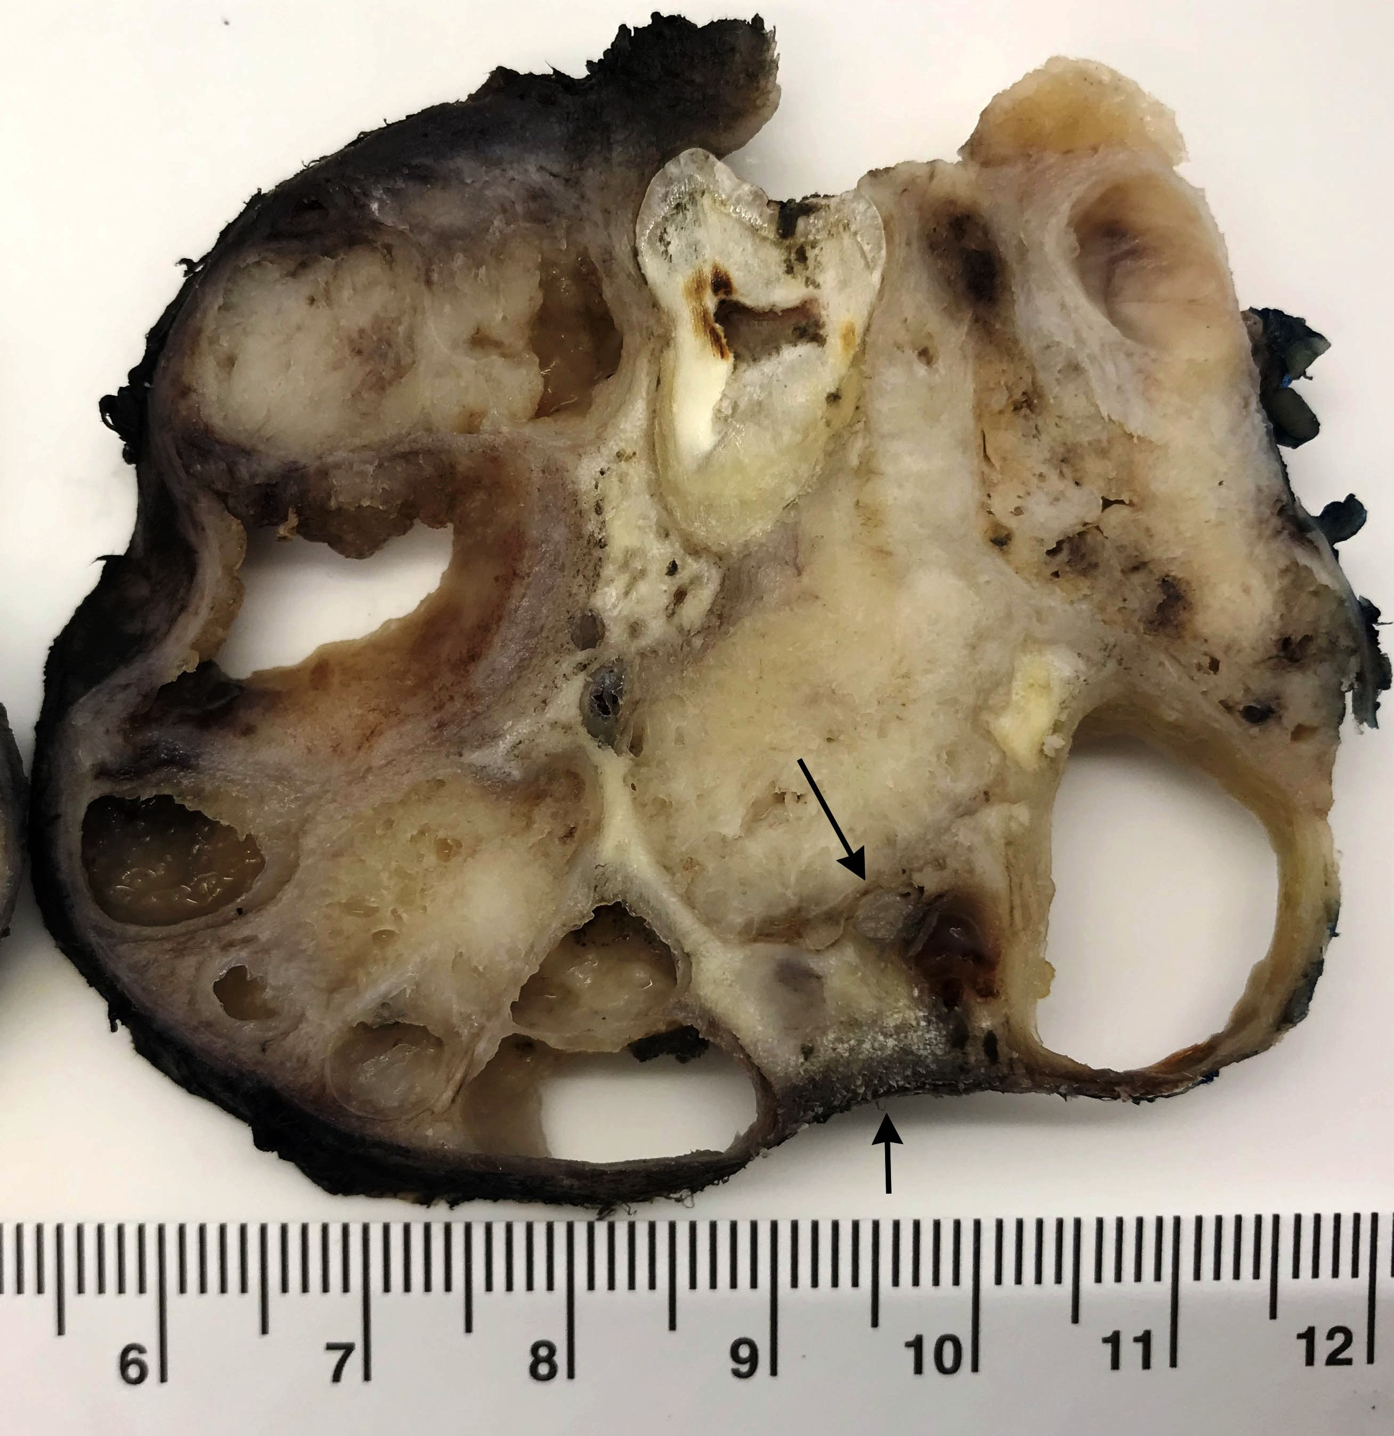
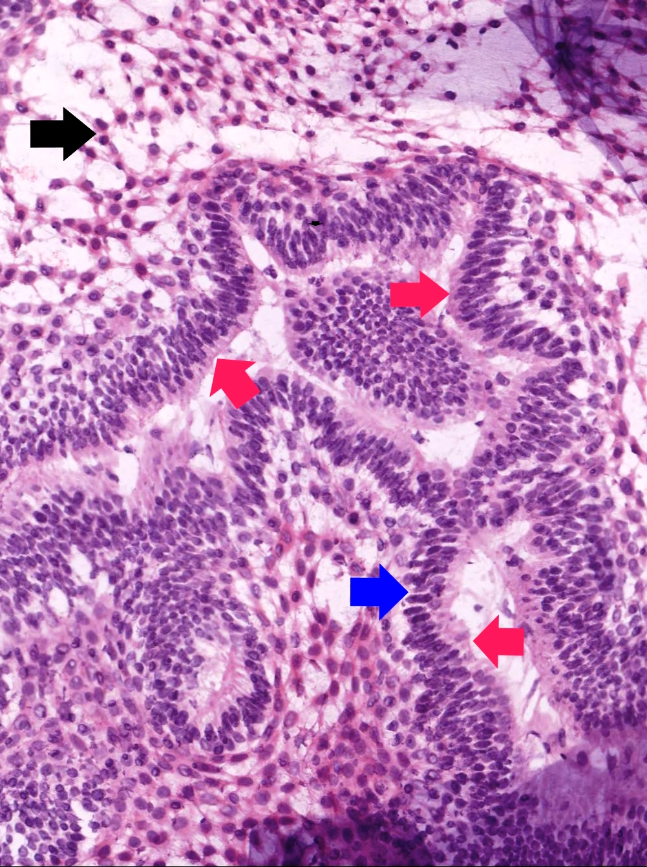
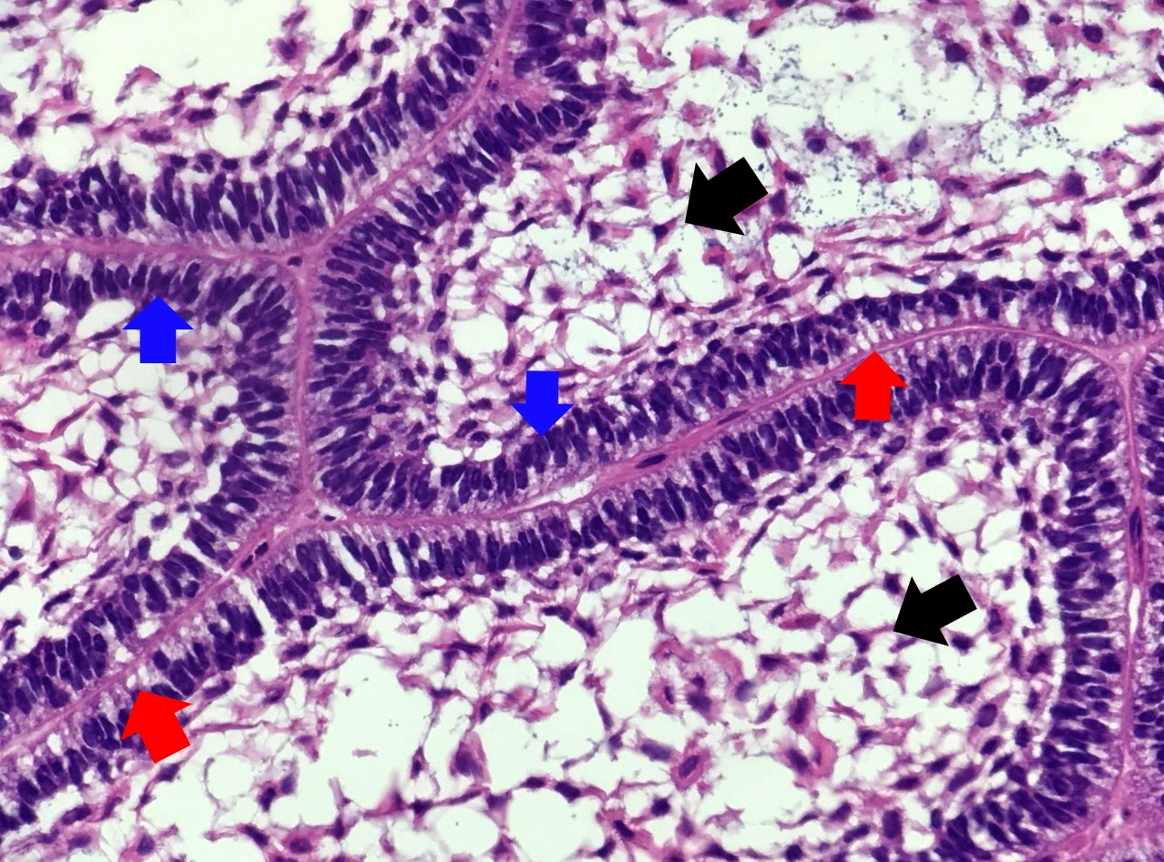
Παθολογοανατομικό σκέλος
Οδοντογενές επιθηλιακό νεόπλασμα, συχνότατα της κάτω γνάθου, με τάση υποτροπής ιδιαίτερα εάν στερείται μετάλλαξης BRAF V600E. Τύποι: συμβατικό, μονοκυστικό, εξωοστικό/περιφερικό, μεθιστάμενο. Η εξαίρεση με όρια 1εκ. συχνά συνεπάγεται απώλεια οστού και οδόντων, αλλά μειώνει τον κίνδυνο υποτροπής.
Τομές κρυοστάτη: Βασικώς κείμενα, κιονοειδή πασσαλωτά νεοπλασματικά κύτταρα με υπερχρωμικούς πυρήνες (μπλε βέλη), υπερβασική διάταξη που μοιάζει με αστεροειδές δίκτυο (μαύρα βέλη), αναμενόμενη θέση υποπυρηνικών κενοτοπίων (κόκκινα βέλη). Απουσία σχηματισμού οδοντίνης ή σμάλτου (αδαμαντίνης).
Συμπαγής και κυστική όψη του όγκου. Αναγνώριση του κάτω φατνιακού νεύρου (μακρύ μαύρο βέλος) και του κάτω ορίου της κάτω γνάθου (κοντό μαύρο βέλος).

Slide 19
Κεφαλή-Τράχηλος
Βραχεία παρουσίαση 3^{ου} περιστατικού
Ανδρέας Χ. Λάζαρης, Ιατρός - Ιστοπαθολόγος
Χαράλαμπος Χ. Μυλωνάς, Ιατρός - Eιδικευόμενος Παθολογίας

Slide 20
3^{ο} Περιστατικό
Ιστορικό:
Άνδρας 65 ετών, προσέρχεται λόγω μη επουλωμένου έλκους στόματος, επώδυνου, από μηνός. Είναι καπνιστής και μέτριος πότης.
Κλινική εξέταση:
Έλκος βάσης στόματος,
χωρίς άλλα ευρήματα.
Bασικός εργαστηριακός έλεγχος:
Χωρίς ευρήματα

Slide 21
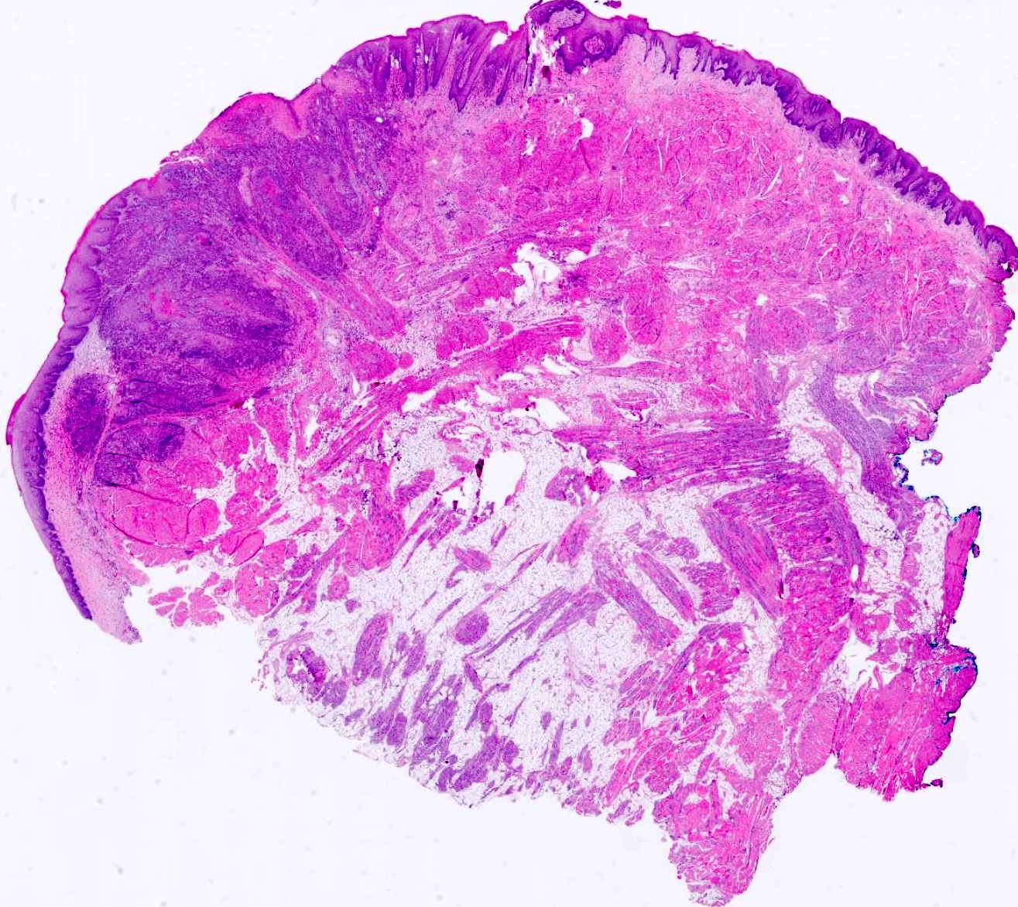
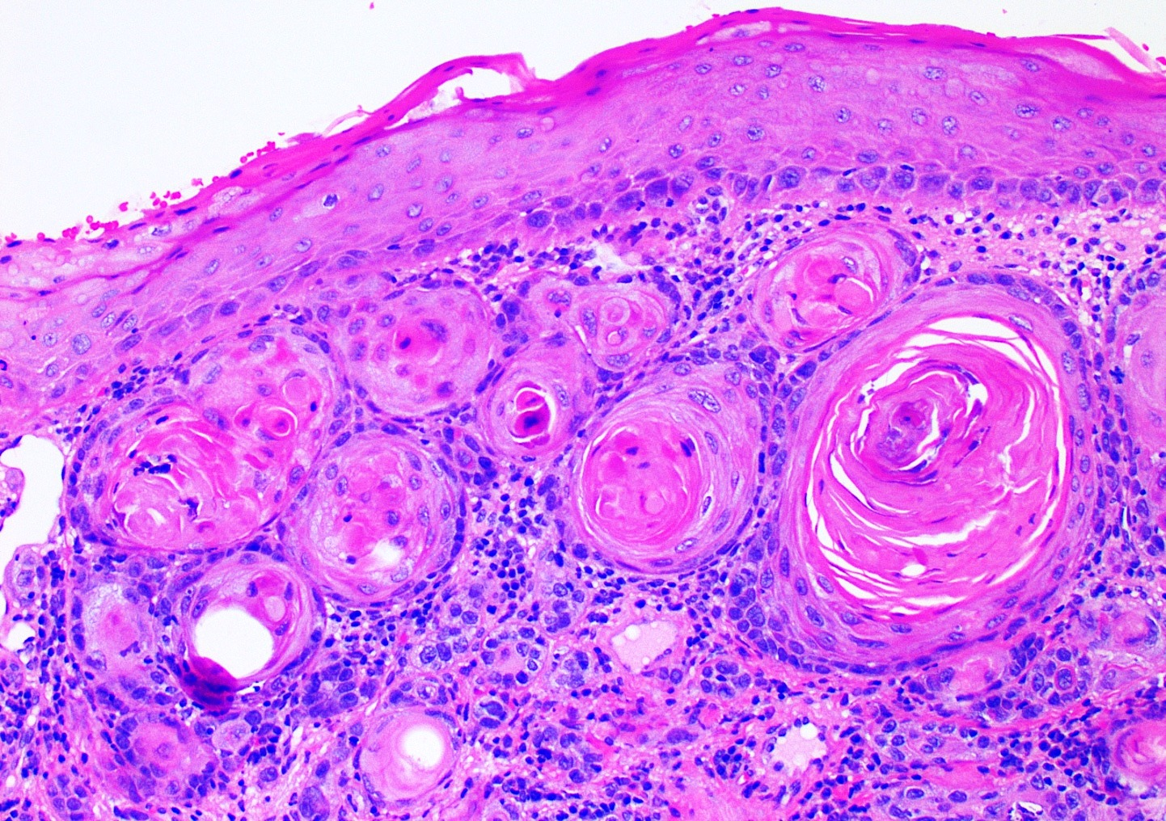
Προεγχειρητική βιοψία αλλοίωσης και διεγχειρητική τομή κρυοστάτη
Φυσιολογική Ασθενούς

Slide 22
Ερώτηση
Ποια η νόσος του ασθενούς και
πού περιμένετε αυτή να εξαπλωθεί;

Slide 23
Απάντηση
Ο ασθενής έπασχε από ακανθοκυτταρικό καρκίνωμα στόματος (AKK) και,
πέραν της τοπικής διήθησης,
μεταστάσεις γίνονται
στους επιχώριους λεμφαδένες (τραχηλικούς) και αιματογενώς π.χ. πνεύμονας.
(σελ. 390-1 στο σύγγραμμα του Muir)

Slide 24
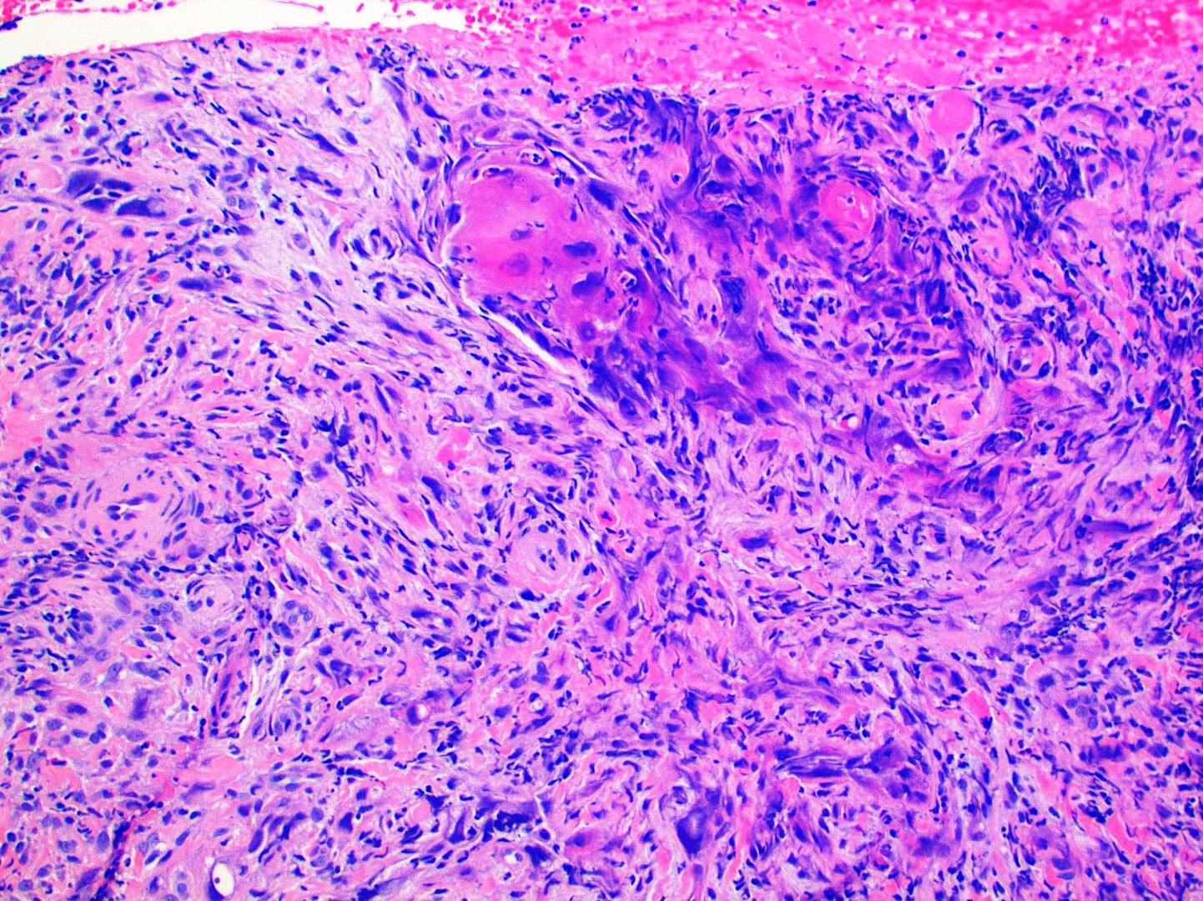
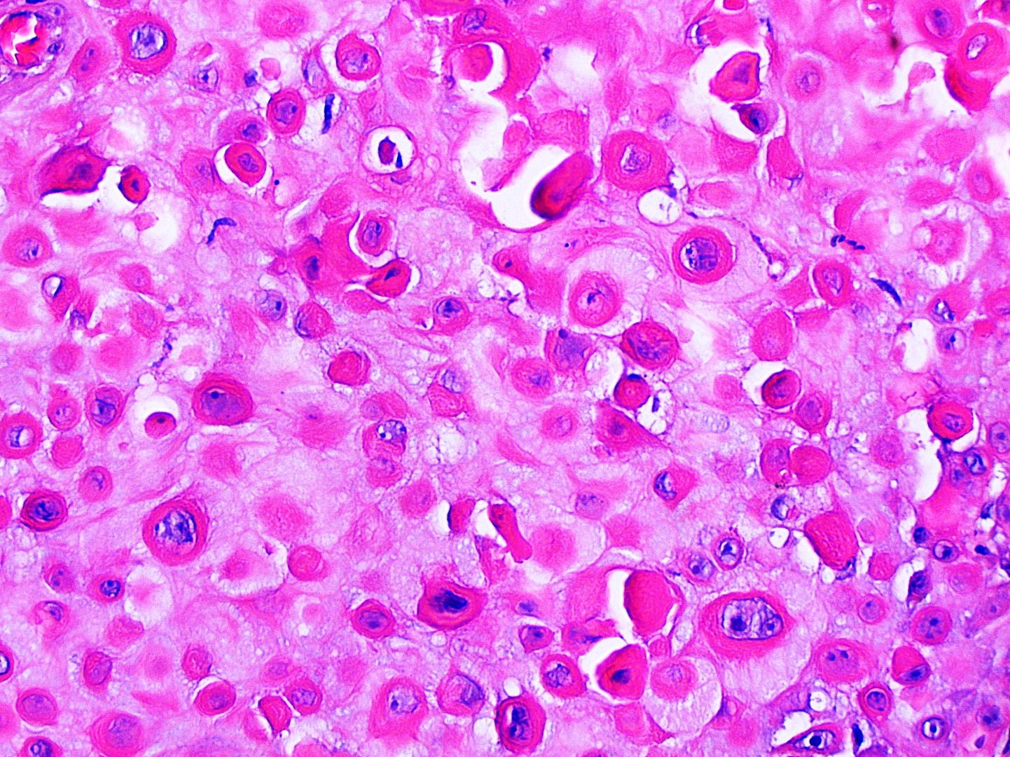
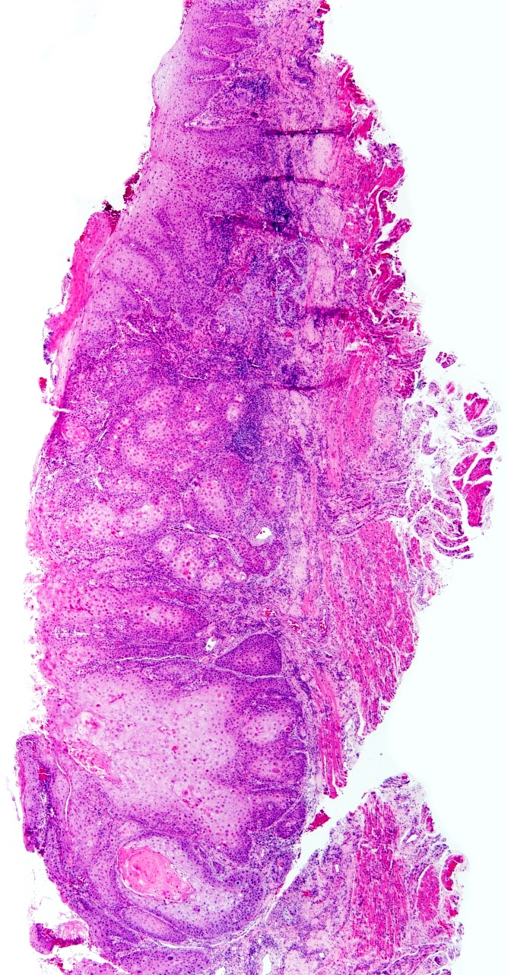
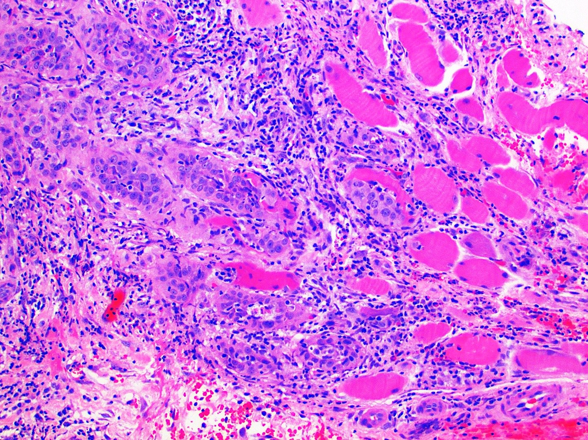
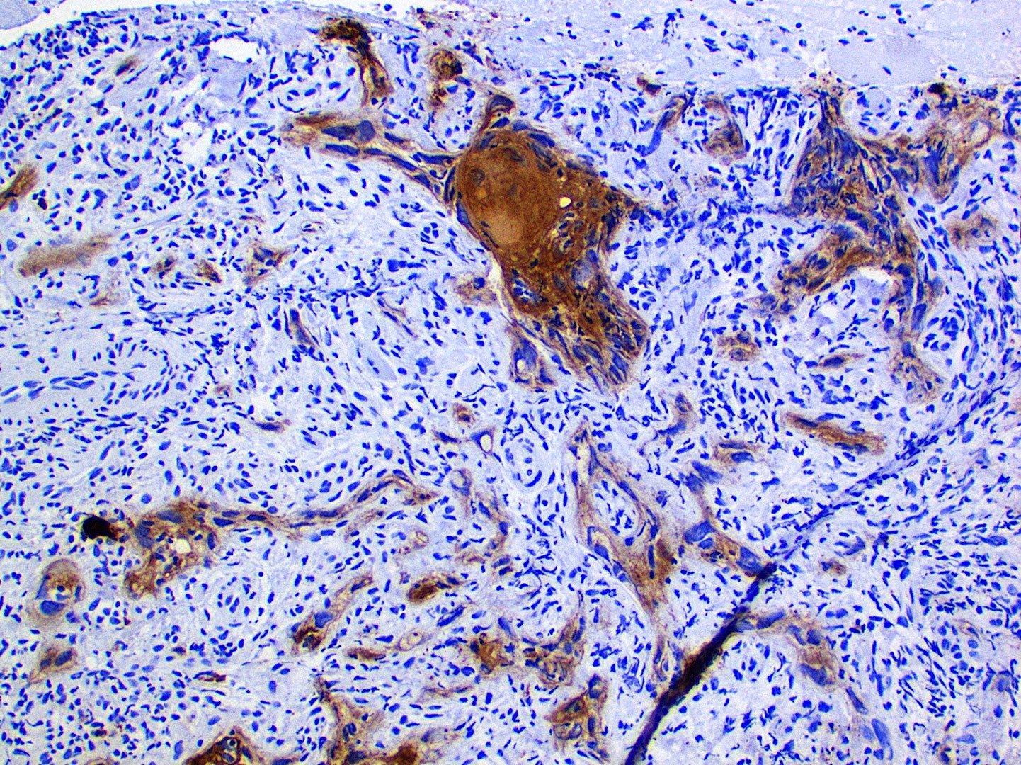
Παθολογοανατομική θεώρηση ΑΚΚ στόματος
Συχνότερη εντόπιση: κοιλιοπλάγια επιφάνεια γλώσσας και έδαφος του στόματος. Πιθανότητα σύγχρονης ή μετάχρονης δεύτερης πρωτοπαθούς ανάπτυξης, αλλαχού.
Η μακροσκοπική εκτίμηση ενός παρασκευάσματος μπορεί να μην αντικατοπτρίζει πλήρως την έκταση του όγκου κάτω από το μικροσκόπιο, καθώς η δυσπλασία, το έλκος ή η φλεγμονή μπορεί να εκληφθούν ως όγκος στη μακροσκοπική εξέταση.
Ποικίλου βαθμού κερατινοποίηση, μικροσκοπικά. Τρεις ιστολογικοί βαθμοί κακοήθειας για το συμβατικό ΑΚΚ βάσει της ποσότητας της κερατίνης του, της μιτωτικής του δραστηριότητας, του κυτταρικού και πυρηνικού πλειομορφισμού του, του προτύπου διήθησής του και της ανοσοαπόκρισης του ξενιστή.

Slide 25
Κεφαλή-Τράχηλος
Βραχεία παρουσίαση 4^{ου} περιστατικού
Ανδρέας Χ. Λάζαρης, Ιατρός - Ιστοπαθολόγος
Χαράλαμπος Χ. Μυλωνάς, Ιατρός - Eιδικευόμενος Παθολογίας

Slide 26
4^{ο} Περιστατικό
Ιστορικό:
Άνδρας 55 ετών, εμφάνισε προοδευτικά επιδεινούμενη πτώση γωνίας στόματος, δεξιά. Επίσης, αναφέρει ότι αδυνατεί να κλείσει τον δεξιό οφθαλμό του, με αποτέλεσμα να εμφανίζει ξηροφθαλμία, δεξιά.
Κλινική εξέταση:
Πρόσθια ωτιαία μάζα, σκληρή, συμφυόμενη με τους γύρω ιστούς.
Αδυναμία σύγκλεισης δεξιού οφθαλμού, πτώση γωνίας στόματος, αδυναμία ρυτίδωσης μετώπου.
Εργαστηριακός έλεγχος:
Χωρίς ευρήματα

Slide 27
Αξονική τομογραφία του ασθενούς

Slide 28
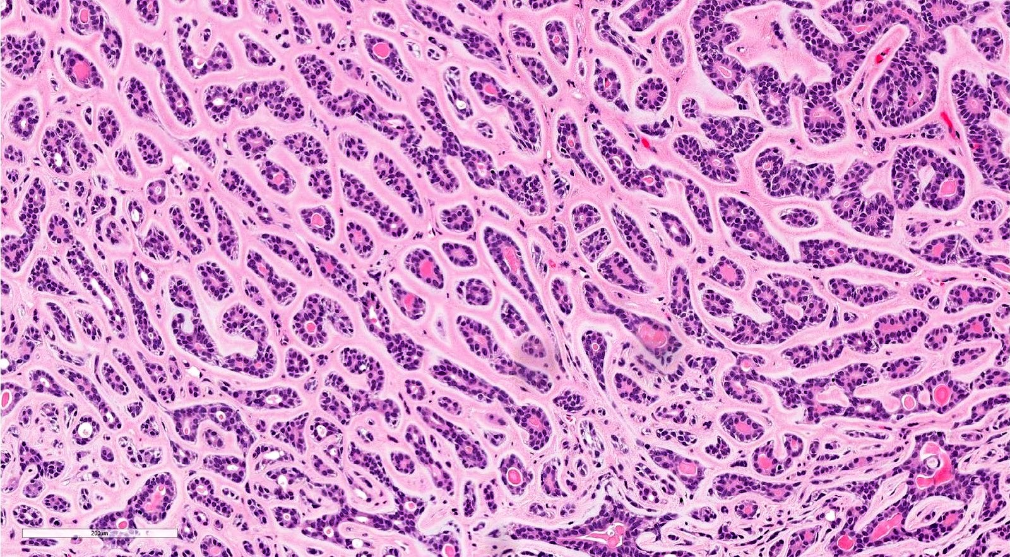
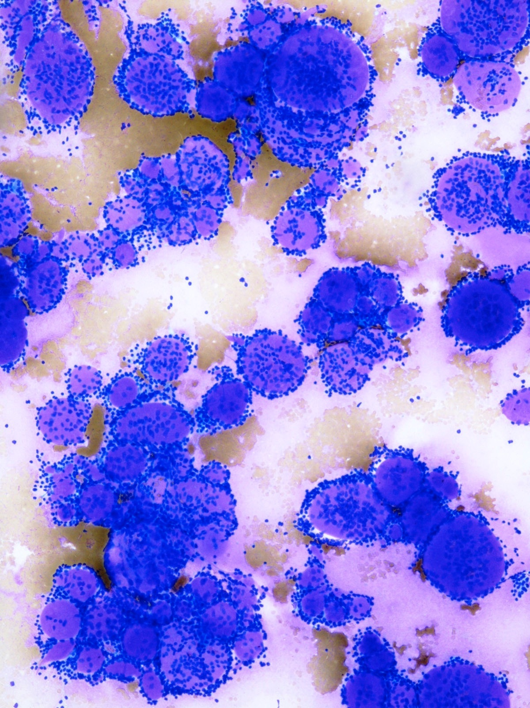
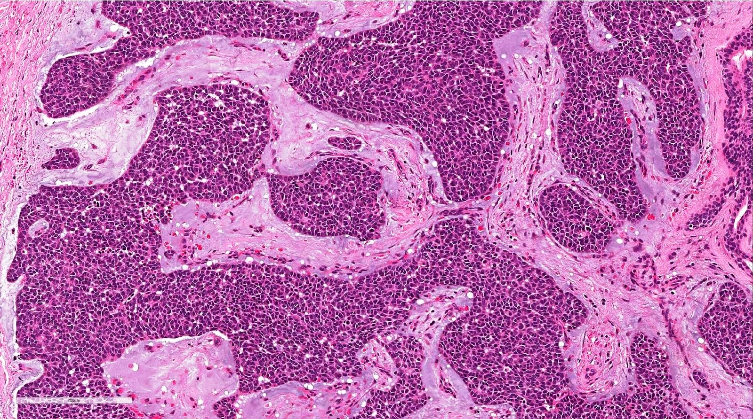
Βιοψίες από τη μάζα του ασθενούς
Φυσιολογικό
Notes:
Τα βασικόμορφα νεοπλασματικά κύτταρα σε ηθμοειδή διάταξη και προεξέχοντα σφαιρίδια υαλίνης είναι χαρακτηριστικά της διάγνωσης.

Slide 29
Ερώτηση
Ποια η νόσος του ασθενούς και
ποιος ο μηχανισμός πρόκλησης των συμπτωμάτων του;

Slide 30
Απάντηση
Ο ασθενής ανέπτυξε αδενοειδές κυστικό καρκίνωμα στην δεξιά παρωτίδα του.
Η συμπτωματολογία του οφείλεται
σε παράλυση του προσωπικού νεύρου (7^{η} εγκεφαλική συζυγία)
λόγω διήθησης από τον όγκο.
(σελίδα 394 στο σύγγραμμα του Muir)

Slide 31
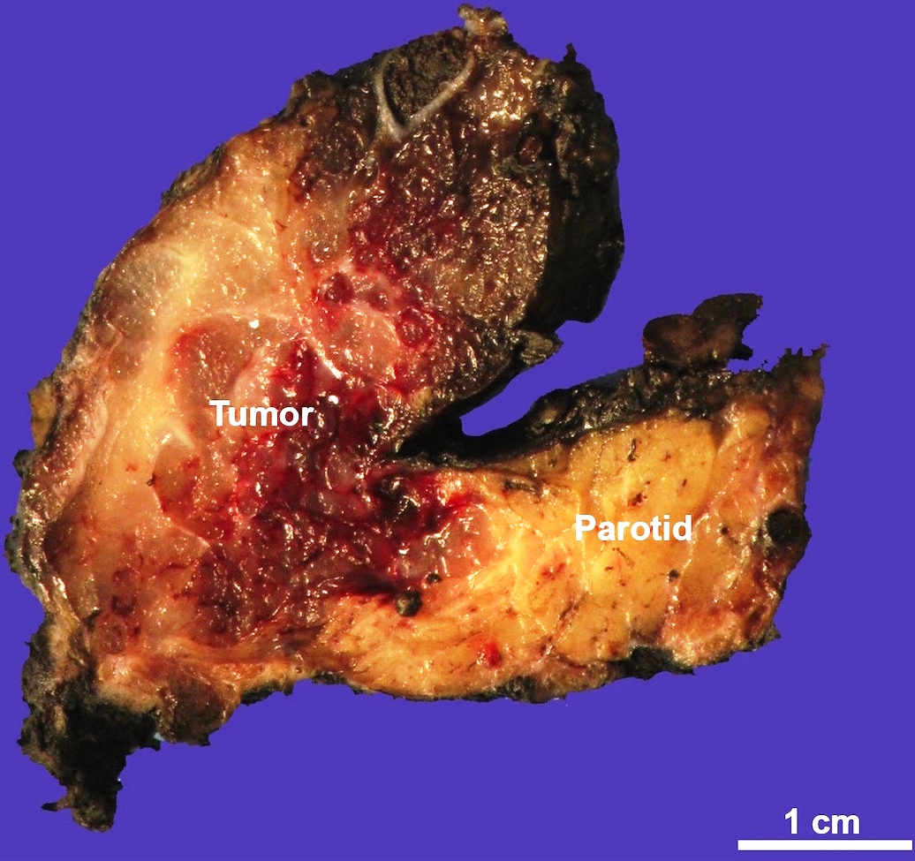
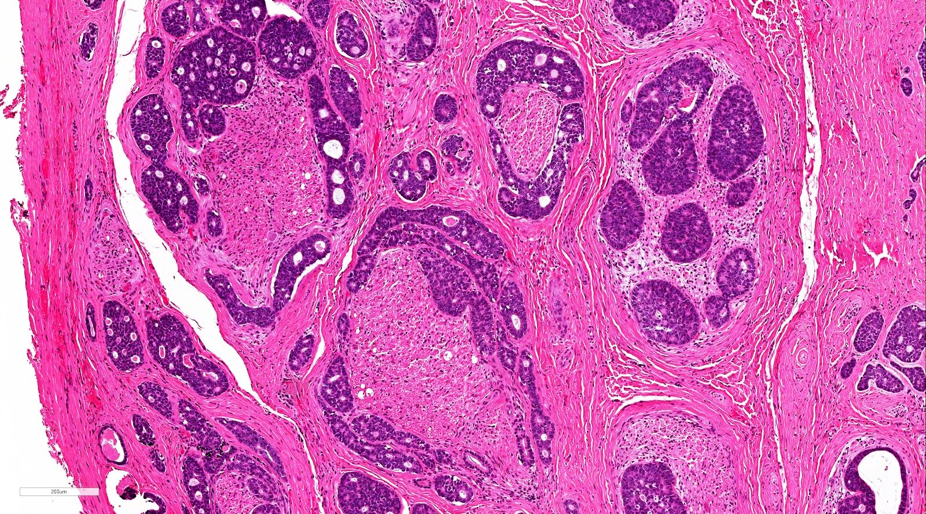
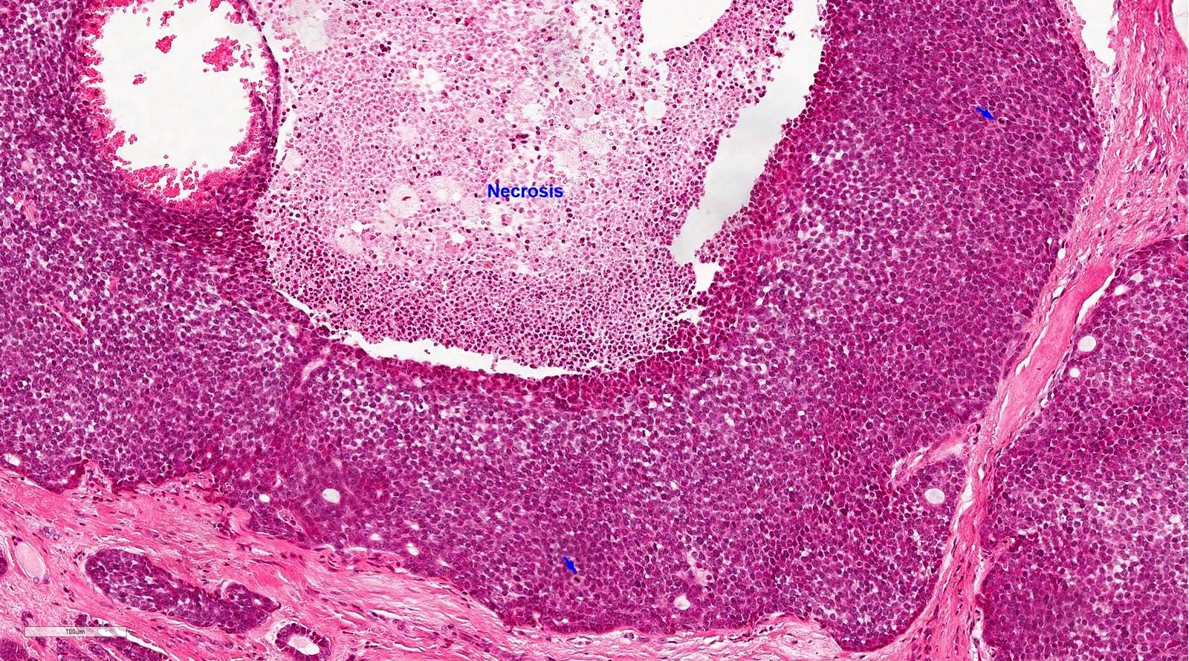
Παθολογοανατομική θεώρηση αδενοειδούς κυστικού καρκινώματος
Πρόκειται για καρκίνωμα αναπτυσσόμενο είτε στους σαφούς ανατομικής εντόπισης σιελογόνους αδένες (π.χ. παρωτίδα, στοματική κοιλότητα) είτε σε εκείνους της ανώτερης αεροπεπτικής οδού (π.χ. μύτη, φάρυγγας, τραχεία).
Χαρακτηρίζεται μικροσκοπικά από διφασική διαφοροποίηση σε επιθηλιακά κύτταρα των πόρων [CK7 (+)] και σε μυοεπιθήλια (θετικά στην καλπονίνη) . Συχνή η περινευριδιακή διήθηση.
Ιστολογικά, σωληνώδης / ηθμοειδής / συμπαγής αρχιτεκτονική∙ η τελευταία επιβαρυντική της πρόγνωσης. Επίσης επιβαρυντικές παράμετροι: το στάδιο κατά TNM, τα θετικά εγχειρητικά όρια εκτομής, ≥ 5 μιτώσεις σε 10 Ο.Π.Ι.Μ., η λεμφαγγειακή και η ενδονευρική διήθηση (πάνω δεξ.) , η μετάπτωση σε υψηλόβαθμη κακοήθεια (κάτω δεξ.), το θήλυ φύλο, η προχωρημένη ηλικία και η εντόπιση στη ρινική οδό. Συχνότερη θέση απομακρυσμένης μετάστασης: ο πνεύμονας.
Συχνές οι γονιδιακές συγχωνεύσεις MYB-NFIB ή MYBL1-NFIB.

Slide 32
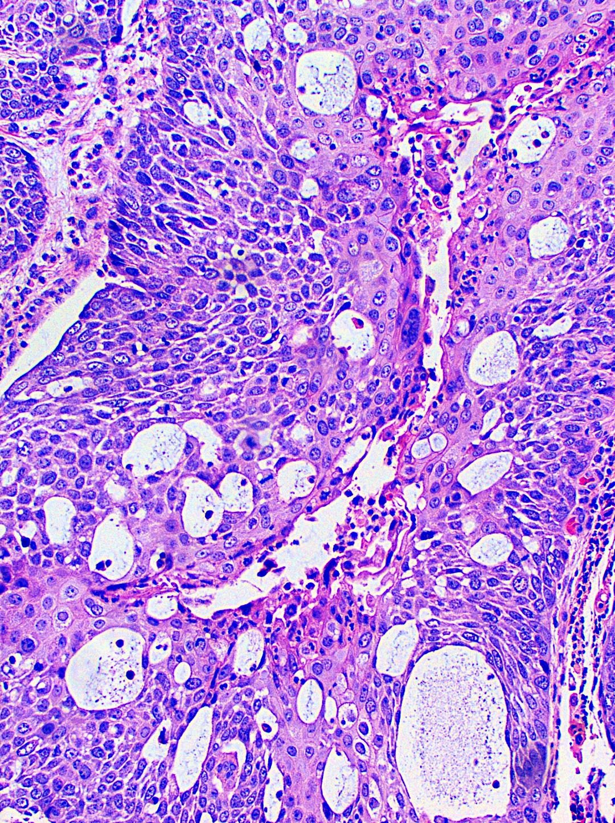
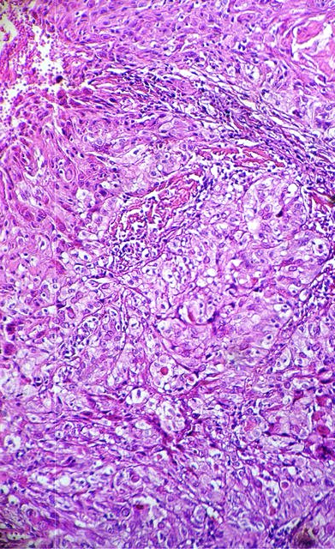
Δύσκολη ΔΔ καρκινωμάτων περιοχής κεφαλής-τραχήλου: αδενοακανθώδους ποικιλίας ΑΚΚ (με ακανθώδες και αδενικό συστατικό, αριστ.) από το βλεννοεπιδερμοειδές σιελαδενικό καρκίνωμα, κυρίως εκείνο υψηλόβαθμης κακοήθειας (δεξ.)

